Slide 1


III. FANNI O‘QITISHDA ZAMONAVIY YONDASHUVLAR
3.7-modul. O‘qituvchilarning uslubiy ishlanmalar yaratish ko‘nikmalarini takomillashtirish
1-mavzu: Maqola, uslubiy tavsiya va qo‘llanma tayyorlashga qo‘yiladigan talablar

Slide 2

Big Data Infographics
MUHOKAMA
usuli
Sizningcha, o‘qituvchi maqola, uslubiy tavsiya, qo‘llanma yozishni bilishi muhimmi?
Ilg‘or ish tajribasi deganda nimani tushunasiz?
Hozirda maqola, uslubiy tavsiya hamda qo‘llanma yozish uchun qaysi mavzular optimal, deb o‘ylaysiz?
Nega uslubiy tavsiya va qo‘llanmalarni yozishga hamma qiziqmaydi?

Slide 3
1-mavzu. Maqola, uslubiy tavsiya va qo‘llanma tayyorlashga qo‘yiladigan talablar
1
Strukturaviy aniqlik
3
Yangi metodlar va yondashuvlar
4
Umumiy talablar
2
Tadqiqotning dolzarbligi

Slide 4
1. Strukturaviy talab
Sarlavha va annotatsiya
Kirish, asosiy qism va xulosa
Foydalanilgan adabiyotlar ro‘yxati

Slide 5
Maqola, uslubiy tavsiya va qo‘llanma strukturasi bilan aniqroq tanishamiz
01
04
Asosiy qism
Sarlavha
Maqola sarlavhasi aniq va mavzuga mos bo‘lishi kerak
Mavzuni to‘liq tahlil qilish, muallifning asosiy fikrlari, dalillar tushuntiriladi. Ish jarayoni bosqichma-bosqich ko‘rsatiladi
02
05
Annotatsiya
Xulosa
Maqolada yoritilgan metodik tavsiyalar haqida qisqacha ma’lumot, kalit so‘zlar beriladi
Tadqiqotning natijalari, erishilgan yutuqlar va kelajakdagi izlanishlar uchun tavsiyalar keltiriladi
03
06
Kirish qismi
Foydalanilgan adabiyotlar ro‘yxati
Mavzuning dolzarbligi va maqsadlari tushuntiriladi
Foydalanilgan barcha manbalar aniq ko‘rsatilishi zarur.

Slide 6


2. Maqola, uslubiy tavsiya va qo‘llanma mavzusining dolzarbligi
Tadqiqot mavzusi jamiyat va ilm-fan uchun muhim bo‘lishi kerak
Mavzu innovatsion va amaliy ahamiyatga ega bo‘lishi kerak
O‘zbekistondagi va dunyodagi ilmiy an’analar hisobga olinishi zarur

Slide 7
3. Yangi metod va yondashuvlar
Innovatsion qarashhlarni aks ettiradi
Ilm – fanni rivojlantiradi
Ta’lim samaradorligini oshiradi
Yangi g‘oyalar va yechimlarni joriy etishga imkon beradi.
Ilmiy ishlarda aniqlikni ta’minlaydi
Muammolarga yangicha yondashishni ta’minlaydi.

Slide 8

2. Metod avvalgi usullarga nisbatan samaraliroq yoki foydaliroq ekanligini aniq ko‘rsatish kerak.
3. Tadqiqotlar, tajribalar yoki amaliy natijalar orqali yangi metodning afzalliklarini asoslash muhim.
1. Maqolada yangi metodikalar yoki o‘quv jarayonlarini tashkil qilishga oid yangiliklar taqdim etilishi kerak
4. Yangi metod oddiy, tushunarli va qo‘llash uchun qulay bo‘lishi kerak.

Slide 9
Maqola, uslubiy tavsiya va qo‘llanma tayyorlash uchun umumiy talablar
  Maqola 10 bet (ilmiy jurnallar uchun).
  Qo‘llanmalar esa kengroq va to‘liq bo‘lishi mumkin. 24-bet.
Ular yuqori sifatli va izohlari bilan bo‘lishi kerak.
Rasmlar va grafiklar
O‘lcham va hajm
Ma'lumotlarning kelib chiqish manbalari aniq ko‘rsatiladi.
Hujjatlash
Rasmiy-ilmiy uslubda yozilishi lozim.
Ilmiy uslub
Matnning o‘lchami, shrift turi (Times New Roman, 14 pt), qator oralig‘i va sahifa chetlari standart formatlarga mos kelishi kerak.
Texnik talablar

Slide 10
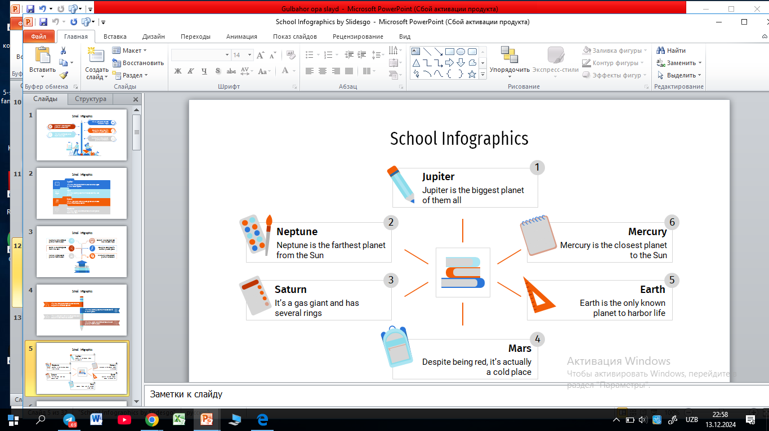
Maqola, uslubiy tavsiya va qo‘llanma uchun ilovalar
Rasmlar
Statistik ma'lumotlar
Tadqiqot jarayonlarini tasvirlash uchun.
Glossary
Diagrammalar, grafiklar yoki foiz ko‘rsatkichlari
Maqolada ishlatiladigan maxsus terminlarning izohi
Qisqartmalar ro‘yxati
Jadvallar
Tadqiqot natijalarini yoki ma'lumotlarni taqqoslash uchun
Qisqartmalarning to‘liq shakli va ma’nosi.

Slide 11
Amaliy mashg‘ulot
1-tarqatmani hamkorlikda to‘ldiring
Berilgan mavzular asosida ’’Hashar asar’’ usulida maqola qoralamasini shakllantiring
Guruhlarga bo‘lining
Taqdimot qiling hamda o‘zingizni baholang

Slide 12
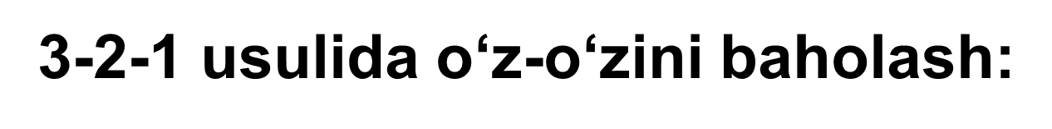
3 ta asosiy narsa
Bugungi mavzudan o‘rgangan uchta asosiy ma'lumot yoki g‘oya
2 ta savol
Mavzu bo‘yicha tushunmagan yoki chuqurroq o‘rganishni istagan ikki savol
1 ta qiziqarli ma’lumot
Mavzudan eng qiziqarli yoki sizni hayratlantirgan bitta narsa

Slide 13
E’tiboringiz uchun
rahmat!

